Slide 1
МИНИ-ГЭС
Акселерационная программа «Мосполитех-Чебоксары 3.0»
Чебоксарский институт (филиал) Московского политехнического университета
Кафедра «Название кафедры – Транспортно-энергетические системы»

Slide 2






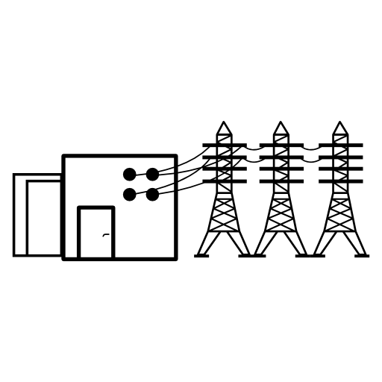



Пользователь и проблема
Энергетика с особыми потребностями
Отдаленные регионы и населенные пункты
Развитие устойчивости и энергонезависимости
Общественные организации и учреждения

Slide 3






Актуальность проекта
Возобновляемый источник энергии
Автономность
Поддержка местных экономик
Низкие операционные затраты
Гибкость в проектировании

Slide 4
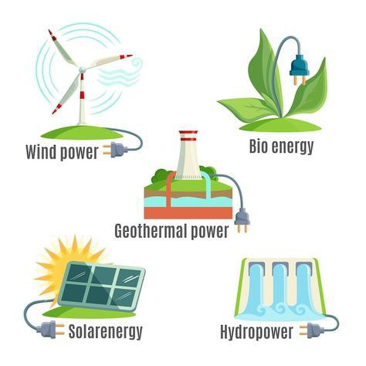
Конкуренты (аналоги)

Slide 5
Решение
Преобразование гарантированой энергии воды в кинетическую
Гидравлическая турбина
Генератор
Система регулирования

Slide 6
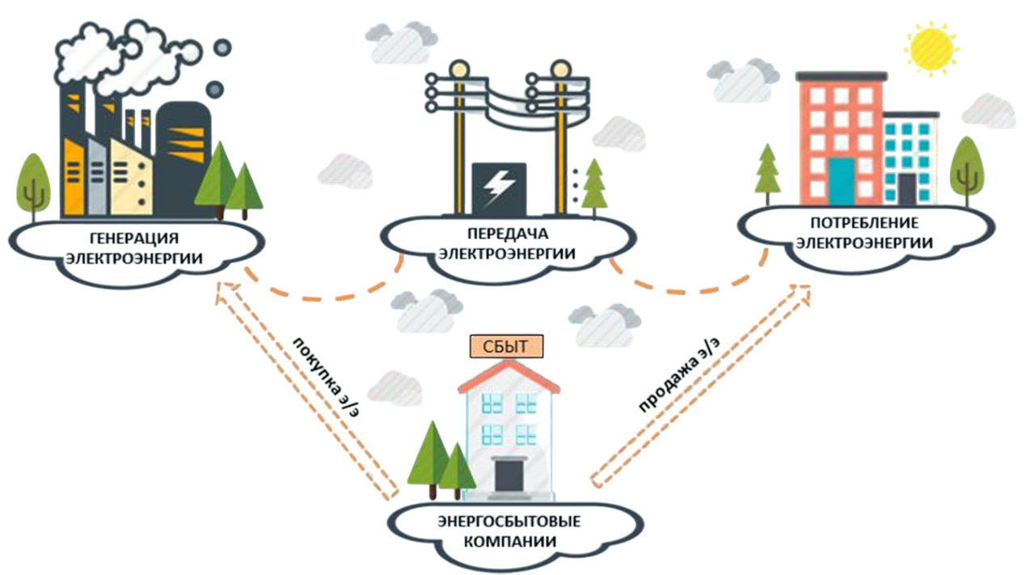

Бизнес-модель
Долгосрочный договор купли-продажи
Прямая продажа электроэнергии

Slide 7




Текущие результаты
Составили план для реализации данного проекта и указали все необходимые требования. Узнали наших будущих конкурентов на рынке и подчеркнули основные аспекты по которым нужно превосходить их.
Наша команда создала схему Мини-ГЭС и выделила её техническую значимость.

Slide 8
Планы развития
План исследования рынка, разработка концепции продукта, проектирование и создание прототипа, маркетинг и продвежение.

Slide 9
Команда
Лидер проекта: Осипов Дмитрий Андреевич
Члены команды: Хмелев Павел Алексеевич, Арсентьев Савелий Владимирович, Алексеев Кирилл Александрович, Романов Иван Анатольевич, Степанов Сергей Геннадьевич, Рипанов Дмитрий Александрович, Трофимов Кирилл

Slide 10
Спасибо за внимание
Контактные данные dima.frim2017@yandex.ru

